Slide 1




TRƯỜNG TIỂU HỌC ……
CHÀO MỪNG QUÝ THẦY CÔ
VỀ DỰ GIỜ THĂM LỚP
Môn Tiếng Việt lớp 3
ÔN TẬP CUỐI HỌC KÌ 1 (TIẾT 2)
Giáo viên:
Lớp: 3

Slide 2
Thứ……ngày…..tháng…..năm…….
TIẾNG VIỆT
ÔN TẬP CUỐI HỌC KÌ 1 (TIẾT 2)
1. Đánh giá kĩ năng đọc thành tiếng, học thuộc lòng: Mỗi học sinh đọc một đoạn văn, đoạn thơ khoảng 60 - 65 tiếng hoặc đọc thuộc lòng một đoạn thơ (bài thơ) đã học.

Slide 3
Thứ……ngày…..tháng…..năm…….
TIẾNG VIỆT
ÔN TẬP CUỐI HỌC KÌ 1 (TIẾT 2)
2. Đọc và trả lời câu hỏi:
Cây sồi và đám sậy
Có một cây sồi mọc ở ven sông. Nó cao lớn sừng sững nên rất xem thường những cây sậy bé nhỏ dưới chân mình.
Một hôm, trời nổi bão. Mưa gió dữ dội làm bật gốc cây sồi, khiến nó đổ gục xuống sông. Nhìn thấy đám sậy vẫn tươi xanh rì rào hai bên bờ, cây sồi ngạc nhiên hỏi:
- Sao các bạn yếu ớt thế mà không bị gió bão thổi đổ? Còn tôi lực lưỡng thế này mà bị bật cả gốc?
Đám sậy trả lời:
- Anh to khỏe nhưng đứng đơn độc một mình. Còn chúng tôi tuy nhỏ yếu nhưng luôn quây quần bên nhau. Chúng tôi dựa vào nhau nên gió bão chẳng thể nào thổi đổ được.
Nghe vậy, cây sồi xấu hổ vì đã từng coi thường đám sậy.
Theo sách Tiếng Việt vui
:
- Sậy: cây thân cỏ, cao, lá dài, thường mọc ven bờ nước.
- Lực lưỡng: to khỏe.
- Đơn độc: chỉ có một mình.

Slide 4
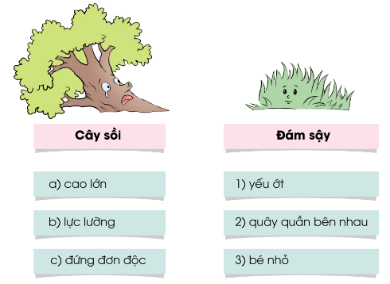
Thứ……ngày…..tháng…..năm…….
TIẾNG VIỆT
ÔN TẬP CUỐI HỌC KÌ 1 (TIẾT 2))
1. Ghép đúng để được các cặp từ ngữ nói lên những đặc điểm trái ngược nhau giữa cây sồi và đám sậy.

Slide 5
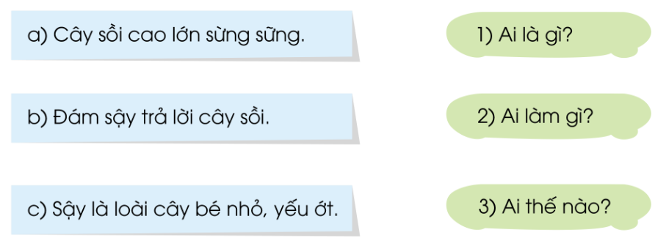
Thứ……ngày…..tháng…..năm…….
TIẾNG VIỆT
ÔN TẬP CUỐI HỌC KÌ 1 (TIẾT 2))
2. Vì sao đám sậy yếu ớt có thể đứng vững trước cơn bão?
Đám sậy yếu ớt có thể đứng vững trước cơn bão vì chúng luôn quây quần bên nhau. Chúng tôi dựa vào nhau nên gió bão chẳng thể nào thổi đổ được.
3. Ghép câu với mỗi câu tương ứng:

Slide 6

XIN CHÂN THÀNH CẢM ƠN
QUÝ THẦY CÔ GIÁO VÀ CÁC EM
Notes:
6

